Slide 1
第1章 Java语言概述
清华大学计算机系 谌卫军

Slide 2
教学内容
1
Java 发展历史
Java 平台
2
3
Java程序结构
4
Java开发环境

Slide 3
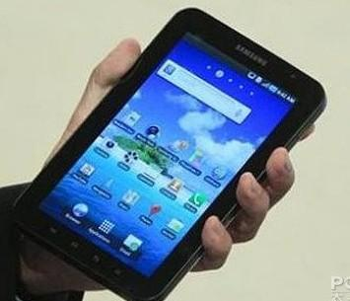
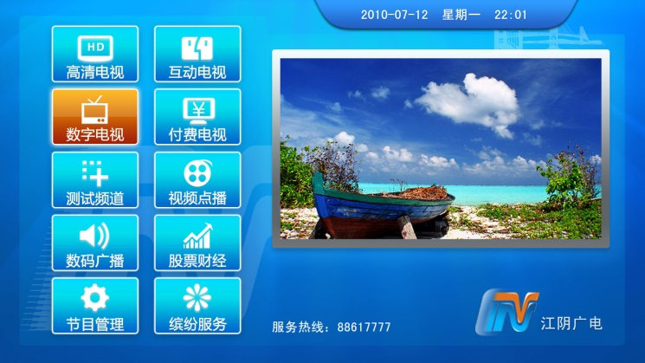
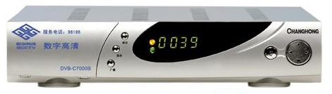
Java语言的产生
1991年,Sun公司想开发消费电子市场中的商机，成立了一个项目组Green，成员包括James Gosling, Mike Sheridan, and Patrick Naughton等人，办公地点位于Sand Hill Road in Menlo Park, California。基本思路是给消费电子厂商卖点现代软件技术。

Slide 4
Java语言的产生(2)
消费电子：围绕着消费者应用而设计的电子类产品，如手机、音视频播放器、机顶盒、平板电脑等。
消费电子产品的特点
功耗限制，一般是电池供电
资源有限，处理器、存储器、I/O设备
用户界面友好、简单
设备种类繁多
做什么？
OS和编程语言

Slide 5
Java语言的产生(3)
Oak编程语言
C++ ++ --？内存管理、复杂性、可移植性
Oak：窗外那棵树
Star 7（PDA）
Green OS、Oak编程语言、图形用户界面
成立子公司firstperson，投标时代华纳公司的机顶盒项目，未果，公司撤消。

Slide 6
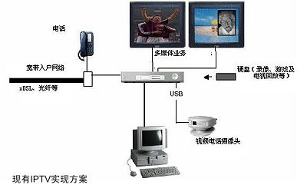
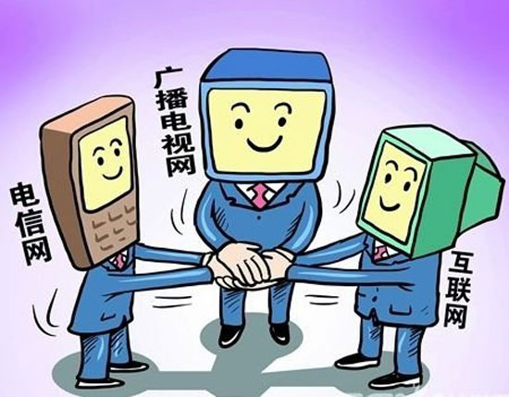
Java语言的产生(4)
1994年，互联网发展迅猛，Gosling把应用转向互联网。
初步想法是做一个浏览器，使之成为可交互、承载动态内容的框架。
Oak语言更名为Java，浏览器HotJava。
1996年,Sun成立子公司Javasoft来发展Java

Slide 7
Java语言的发展历史
1995年，Sun发布Java 1.0
Write Once, Run Anywhere
主流浏览器都集成相应插件，可运行applets
1998年，Sun发布Java 2
具有多重配置，可用于不同类型的平台，如J2EE为企业应用，J2ME为移动应用，J2SE为标准版本

Slide 8
Java语言的发展历史(2)
Java的开源化
2006年11月，Sun将Java开源化，大部分内容免费且开放源代码
2007年5月，Java的所有源代码公开
2009年，Sun被Oracle收购，Java相关部门被并入Oracle

Slide 9
Java的广泛应用
Java是一种跨平台语言，Java软件可以运行在各种不同类型的硬件平台上，从PC机、超级计算机，到手机、游戏机、平板电脑。
Java社区：1000亿美元的市场
900万Java程序员
有9.3亿份Java运行环境（Java Runtime Environment）被下载到PC机上
有30亿台移动电话运行Java

Slide 10
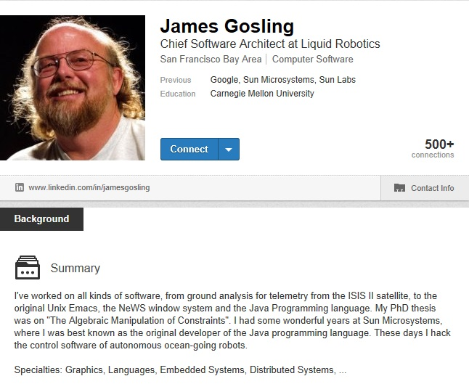
James Gosling今在何方？

Slide 11
教学内容
1
Java 发展历史
Java 平台
2
3
Java程序结构
4
Java开发环境

Slide 12
Java平台的内容
Java平台包含哪些内容？

Slide 13
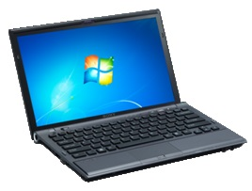
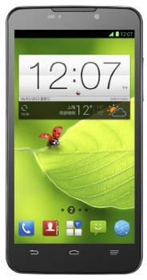
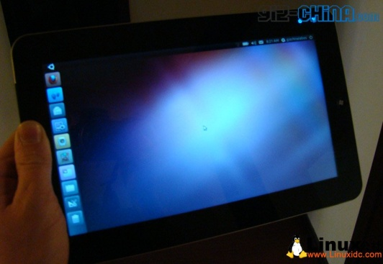
Java用户
类库（class libraries）
JRE
Java虚拟机（JVM）
Windows
奔腾处理器
安卓
高通-骁龙
Linux
Arm处理器

Slide 14
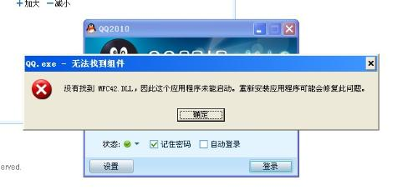
动态库

Slide 15
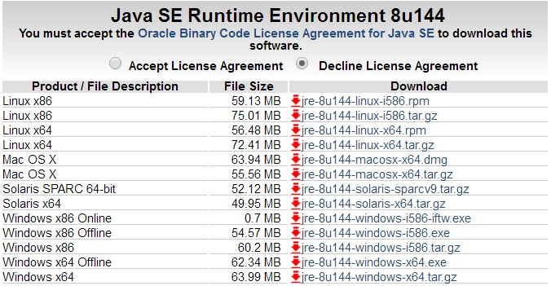
虚拟机依赖于系统平台

Slide 16
Java程序员
开发工具
类库（class libraries）
JDK
Java虚拟机（JVM）
Windows
奔腾处理器
安卓
高通-骁龙
Linux
Arm处理器

Slide 17
不断扩展的计算平台
企业计算 Java Enterprise Edition Java EE
桌面计算 Java Standard Edition Java SE
嵌入计算 Java Micro Edition Java ME
智能卡 Java Card

Slide 18
教学内容
1
Java 发展历史
Java 平台
2
3
Java程序结构
4
Java开发环境

Slide 19
Java程序分类
Java Application
称为Java应用程序，以main()方法作为程序入口。既可以在命令行下运行，又可以有图形用户界面。
Java Applet
称为Java小应用程序，在浏览器中运行，是Java最早获得成功的应用。

Slide 20
Java程序分类
Java Web Application
会生成包含各类型标记语言（HTML 和XML等）和动态内容的交互式Web 页面。通常由Web 组件组成（如JavaServer Pages (JSP)、servlet 和JavaBeans），可用来修改和临时存储数据、与数据库和Web 服务交互，以及根据客户端请求呈现内容。
Java Mobile Application
Java ME运行在移动和嵌入式设备上：手机、机顶盒、蓝光播放器、数字媒体设备、打印机及其他设备。目前Android手机上的应用开发是基于Java。但Android Java与Java ME不完全一样。

Slide 21
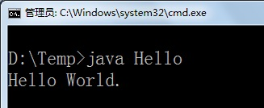
第1个Java程序
public class Hello {
public static void main(String[] arguments) {
// Program execution begins here
System.out.println("Hello world.");
}
}
控制台（console）
一个文本窗口，显示程
序的输出结果

Slide 22
Java程序结构
class: a program
public class name {
public static void main(String[] arguments) {
statement;
statement;
……
statement;
}
}
method: a named group of statements
比较C？
statement: a command to be executed
每一个可执行的Java程序都包括一个类，该类中有一个名为main的方法，里面包含了一些可执行的语句。

Slide 23
名字和标识符
程序必须有一个名字 public class AngryBird {
命名规范：单词首字母大写。
文件名必须与类名一致（AngryBird.java），包括大小写
标识符
必须是字母、_或$开头
随后的字符可以是字母、_、$或数字

Slide 24
名字和标识符(2)
合法的标识符
_BandNames TFBoys S_H_E F4 $Twins
非法的标识符
Magic1+1 183club S.H.E Y-Star Robynn&kendy Angel Girl
凤凰传奇

Slide 25
关键词(Keywords)
Java保留的关键词
abstract default if private this
boolean do implements protected throw
break double import public throws
byte else instanceof return transient
case extends int short try
catch final interface static void
char finally long strictfp volatile
class float native super while
const for new switch
continue goto package synchronized

Slide 26
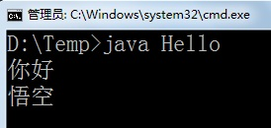
控制台输出
System.out.println(str)
在控制台显示一个字符串str（回车换行）
public class Hello {
public static void main(String[] arguments) {
System.out.println("你好");
System.out.println("悟空");
}
}
print( )
printf( )

Slide 27
格式化输出
public class Printf {
public static void main(String[] arguments) {
System.out.
printf("Rabbits\tCats\tDogs\tDucks\tChickens\n");
System.out.printf("3\t5\t3\t1\t0\n");
System.out.printf("2\t5\t1\t0\t1\n");
System.out.printf("2\t6\t4\t3\t0\n");
}
}

Slide 28
教学内容
1
Java 发展历史
Java 平台
2
3
Java程序结构
4
Java开发环境

Slide 29


Write Once, Run Anywhere
Java
Source Code
Byte Code
(can be understood by JVM)
JVM for
Machine 1
Machine 1
Java
Compiler
Translates BC to ML
for Machine 1
Translates Java Code
to Byte Code
JVM for
Machine 2
Machine 2
BC - Byte Code
ML - Machine Language
JVM - Java Virtual Machine
Translates BC to ML
for Machine 2

Slide 30
开发方式
Java程序开发方式
命令行方式 Java SDK + 文本编辑器
集成开发环境（IDE） Dr.Java、 Eclipse、 NetBeans

Slide 31
命令行方式
下载、安装Java SDK
设置系统环境（Win7）
鼠标右击资源管理器“计算机”->属性->高级系统设置->高级->环境变量
系统变量->新建->变量名：JAVA_HOME 变量值: C:\Program Files\Java\jdk1.7.0_21
用户变量->编辑->变量名：Path，在其值的最前面加上%JAVA_HOME%\bin;
系统变量->新建->变量名：CLASSPATH 变量值;%JAVA_HOME%\lib;

Slide 32
命令行方式(2)
在文本编辑器中编辑Java源代码，存为.java文件
public class Hello {
public static void main(String[] arguments) {
// Program execution begins here
System.out.println("Hello world.");
}
}
Hello.java

Slide 33
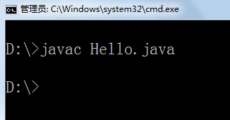
命令行方式(3)
在命令行中对java源文件进行编译，将生成相应的字节码文件

Slide 34
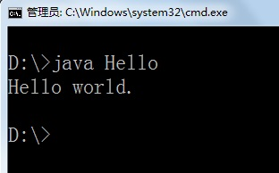
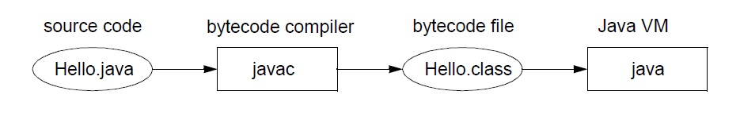
命令行方式(4)
在命令行中用虚拟机执行该字节码文件
语法错误？

Slide 35

集成开发环境
Dr.Java
一个轻量级开发环境，主要为学生学习Java语言而设计
由Rice University计算机系程序设计语言组（PLT）开发，免费使用，目前已被下载3百万次
网址：http://drjava.org/

Slide 36
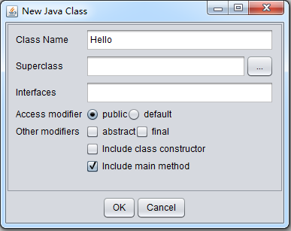
Dr.Java(1)
File -> New Java Class

Slide 37
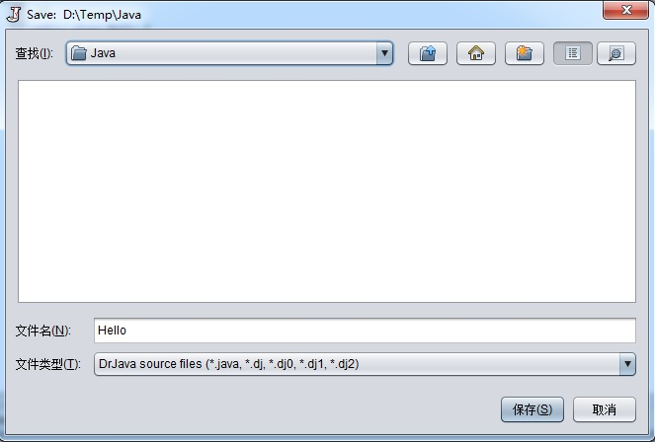
Dr.Java(2)
输入源代码，点击“Save”保存到源文件。
设置目录

Slide 38
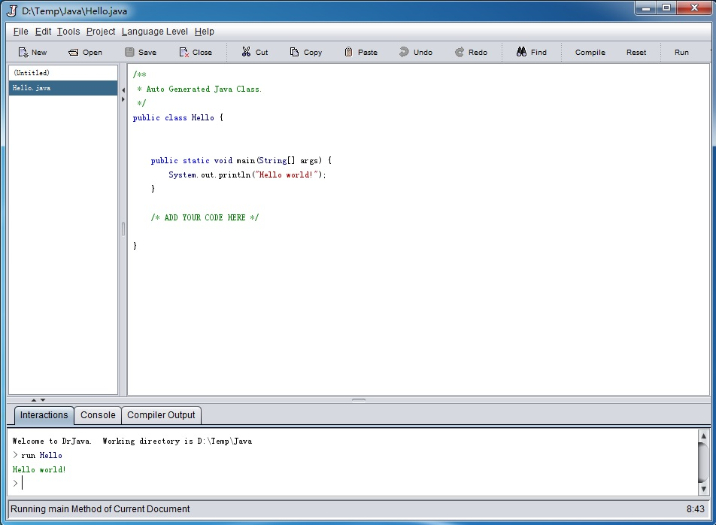
Dr.Java(3)
编译（Compile）、运行（Run）
编译
运行

Slide 39
下 课 啦 !

